Slide 1
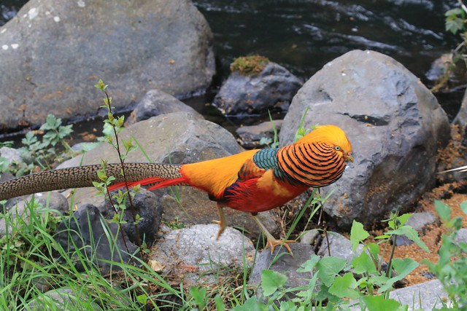
Focusgroep
KRAAGFAZANTEN

Slide 2
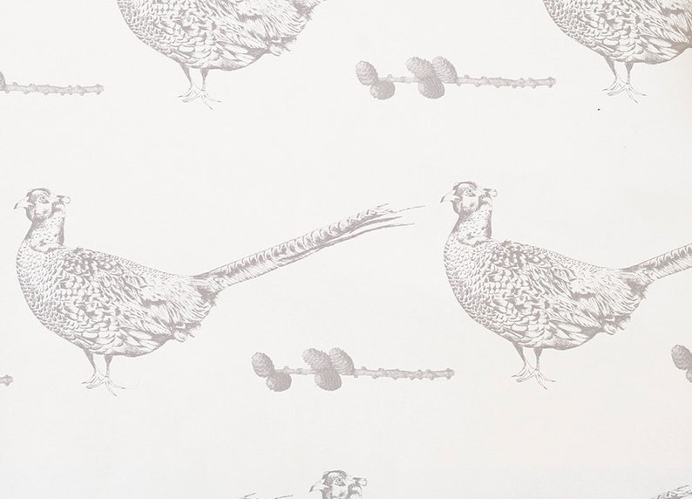
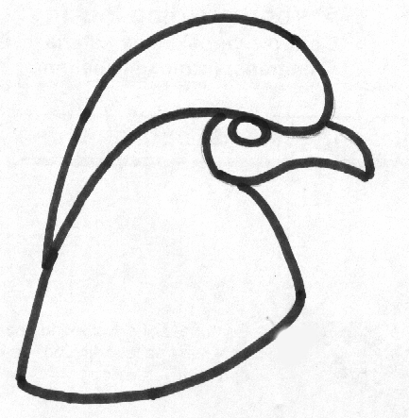
FOCUSGROEP Kraagfazanten
Status december 2024
Kraagfazanten
Jaarverslag kraagfazanten 2024

Slide 3
DOELSTELLINGEN
Opbouwen en beheren van een soort zuivere populatie goudfazanten
Stamboek opmaken en beheren
Project 5000-ring
Liefhebbers ondersteunen met aankoop en verkoop van soort zuivere goudfazanten
3 vergaderingen maart 2024, juni 2024 en oktober 2024
opstart bloedlijnen van respectabele Ladyfazanten , niet soort zuiver
Jaarverslag kraagfazanten 2024

Slide 4
BESTAND DECEMBER 2024
uitbreiding met 6 nieuwe medewerkers
aantal ringen verspreid binnen de werkgroep: 285
aantal kweekparen die nafok hebben 40 koppels
aantal liefhebbers die ringen hebben besteld 25
aantal liefhebbers in project 190.
aantal dieren in project 326 hanen en 359 hennen verspreid over 15 landen
Jaarverslag kraagfazanten 2024

Slide 5
BESTAND OVER DE JAREN HEEN
Jaarverslag kraagfazanten 2024

Slide 6
BESTAND OVER DE JAREN HEEN
Jaarverslag kraagfazanten 2024

Slide 7
BESTAND OVER DE JAREN HEEN
Jaarverslag kraagfazanten 2024

Slide 8
BESTAND OVER DE JAREN HEEN
Jaarverslag kraagfazanten 2024

Slide 9
OPMERKINGEN T.A.V. BESTANDSOPBOUW
Beperkt aantal deelnnemers vragen ringen voor het fazanten
Een beperkt aantal van de nafok wordt maar geringd met 5000-ring
Ze ringen hun jongen met een 5000-ring maar het terug sturen van het stamboombriefje is een probleem voor een groot aantal liefhebbers
Vraag naar stamboomdieren blijft , zowel voor binnen- als buitenland
. POLYPLECTRON
Jaarverslag kraagfazanten 2024

